Slide 1
Log Auto Delete Setting
유기종 대리
2019.08.20

Slide 2
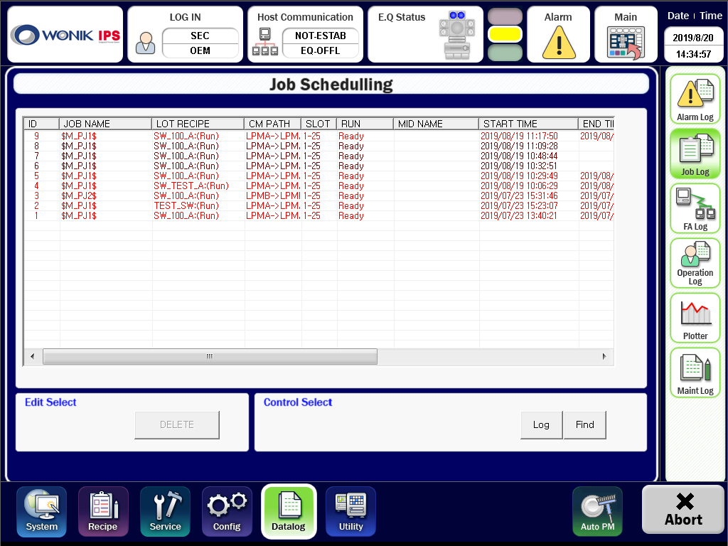
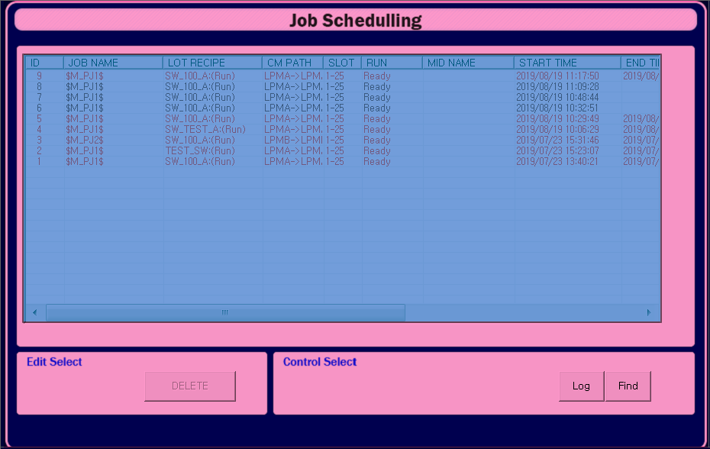
Log Auto Delete Setting
Job Log
- Data log > Job Log 클릭
- Job Schedulling 화면에서 파란색 표 부분을 제외한 빨간색 영역에서 오른쪽 마우스 클릭
WONIK Confidential

Slide 3
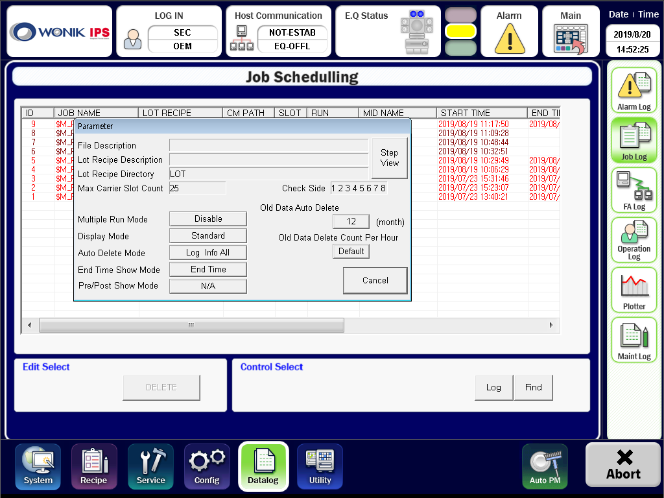
Log Auto Delete Setting
Job Log
- Prameter Popup 창에서 Old Data Auto Delete 숫자를 클릭하여 수정
WONIK Confidential

Slide 4
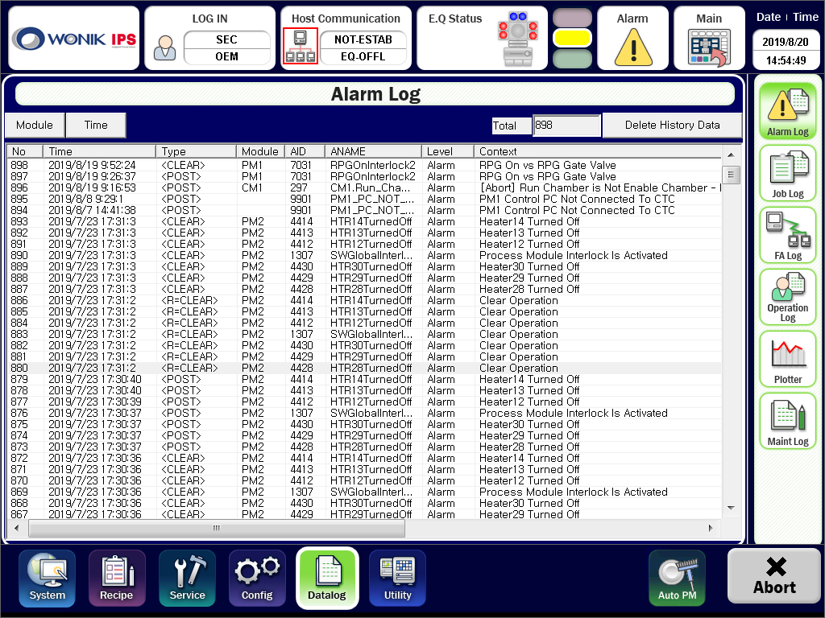
Log Auto Delete Setting
Alram Log
- Data log > Alram Log 클릭
- Alram Log 화면에서 상단 파란색 영역 중 빈공간 오른쪽 마우스 클릭
WONIK Confidential

Slide 5
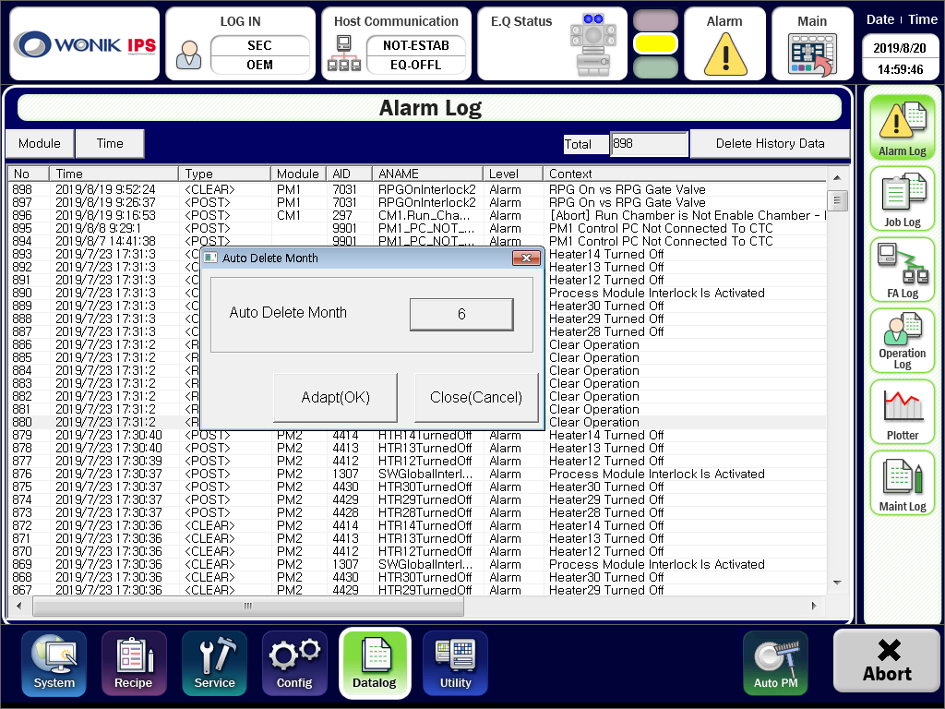
Log Auto Delete Setting
Alram Log
- Auto Delete Month Popup 창에서 Auto Delete Month 숫자를 클릭하여 수정
WONIK Confidential

